Slide 1
আজকের ক্লাশে সবাইকে স্বাগতম

Slide 2
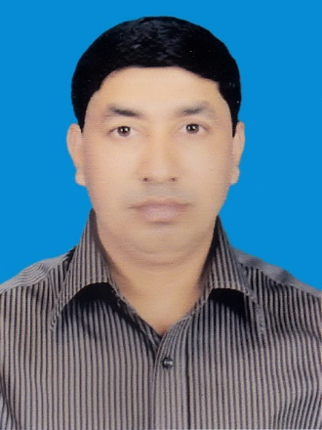
শিক্ষক পরিচিতি
মোহাম্মদ আমির হোসেন
সিনিয়র শিক্ষক
আলহাজ্ব তাজুল ইসলাম উচ্চ বিদ্যালয়
মাইজপাড়া, চান্দগাঁও, চট্টগ্রাম।
মোবাইলঃ০১৭১৪৪৭১০৫৪

Slide 3
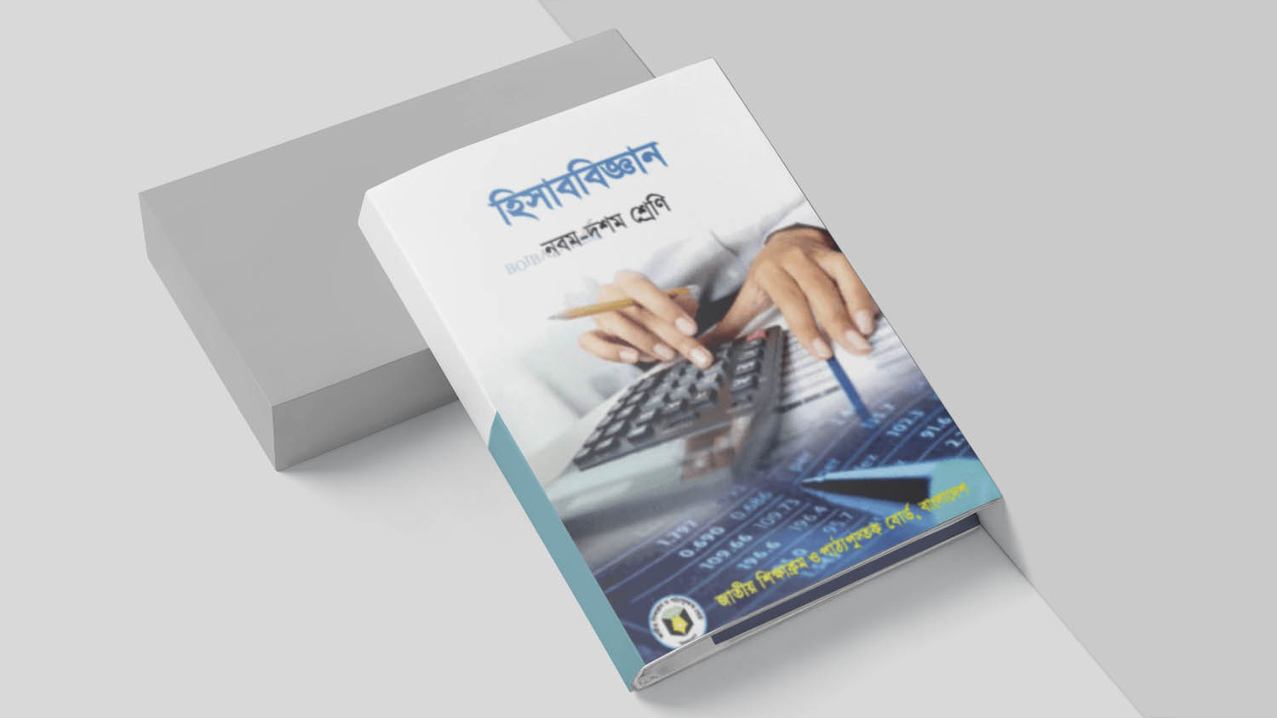
পাঠ পরিচিতি
শ্রেণি : 9ম / ১০ম
বিষয় : হিসাব বিজ্ঞান
অধ্যায় : অষ্টম
পাঠ : নগদান বই
পিরিয়ড় : ৪র্থ
সময় : ৫০ মিনিট

Slide 4
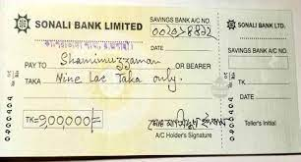
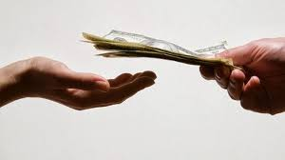
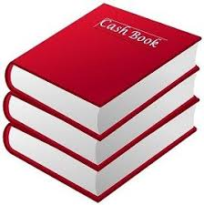
নিচের ছবি গুলো দেখি

Slide 5
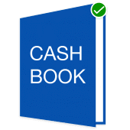
আজকের পাঠ
দুইঘরা নগদান বই

Slide 6
শিখনফল
এই পাঠ শেষে শিক্ষার্থীরা…………
১। কন্ট্রা দাখিলা ( Contra Entry) কি তা বলতে পারবে;
২। দুইঘরা ও তিনঘরা নগদান বইতে ব্যাংক সংক্রান্ত লেনদেন লিপিবদ্ধ করার নিয়ম ব্যাখ্যা করতে পারবে;
৩। নগদ প্রাপ্তি জাবেদা এবং নগদ প্রদান জাবেদা বইয়ের বর্ণনা করতে পারবে।

Slide 7
কন্ট্রা দাখিলা
১। যে সকল লেনদেনের ফলে নগদান হিসাব ও ব্যাংক হিসাব দুটিই একসঙ্গে প্রভাবিত হয়, ঐ সকল লেনদেন সমূহকে কন্ট্রা দাখিলা ( Contra Entry) বলা হয়।
২। নগদান ও ব্যাংক হিসাব উভয়ই সম্পদ শ্রেণির হিসাব।
৩। তাই নির্দিষ্ট লেনদেন দ্বারা একটি হিসাব ডেবিট হলে অপর হিসাব ক্রেডিট হবে।
৪। উভয় দিকে পোস্টিং–এর পর হিসাব দুটির পার্শ্বে “C” বা ‘ক’ লিখে চিহ্নিত করা যেতে পারে।

Slide 8
দুইঘরা ও তিনঘরা নগদান বইতে ব্যাংক সংক্রান্ত লেনদেন লিপিবদ্ধ করার নিয়মঃ
১। নগদ অর্থ ব্যাংকে জমাদান
ডেবিট
ক্রেডিট
তারিখ | প্রাপ্তি | ভাঃ নং | খঃপৃঃ | নগদ টাকা | ব্যাংক টাকা | তারিখ | প্রদান | ভাঃ নং | খঃপৃঃ | নগদ টাকা | ব্যাংক টাকা
 | নগদান হিসাব (ক) |  |  |  |  |  | ব্যাংক হিসাব (ক)
নোটঃ ভাঃনং- ভাউচার নম্বর ও খঃ পৃঃ- খতিয়ান পৃষ্ঠা।

Slide 9
দুইঘরা ও তিনঘরা নগদান বইতে ব্যাংক সংক্রান্ত লেনদেন লিপিবদ্ধ করার নিয়মঃ
২। ব্যবসায়ের প্রয়োজনে ব্যাংক হতে উত্তোলন
ডেবিট
ক্রেডিট
তারিখ | প্রাপ্তি | ভাঃ নং | খঃপৃঃ | নগদ টাকা | ব্যাংক টাকা | তারিখ | প্রদান | ভাঃ নং | খঃপৃঃ | নগদ টাকা | ব্যাংক টাকা
 | ব্যাংক হিসাব (ক) |  |  |  |  |  | নগদান হিসাব (ক)
নোটঃ ভাঃনং- ভাউচার নম্বর ও খঃ পৃঃ- খতিয়ান পৃষ্ঠা।

Slide 10
দুইঘরা ও তিনঘরা নগদান বইতে ব্যাংক সংক্রান্ত লেনদেন লিপিবদ্ধ করার নিয়মঃ
৩। জমাকৃত চেক প্রত্যাখ্যান
ডেবিট
ক্রেডিট
তারিখ | প্রাপ্তি | ভাঃ নং | খঃপৃঃ | নগদ টাকা | ব্যাংক টাকা | তারিখ | প্রদান | ভাঃ নং | খঃপৃঃ | নগদ টাকা | ব্যাংক টাকা
 |  |  |  |  |  |  | সংশ্লিষ্ট পক্ষ
নোটঃ ভাঃনং- ভাউচার নম্বর ও খঃ পৃঃ- খতিয়ান পৃষ্ঠা।

Slide 11
দুইঘরা ও তিনঘরা নগদান বইতে ব্যাংক সংক্রান্ত লেনদেন লিপিবদ্ধ করার নিয়মঃ
৪। ইস্যুকৃত / প্রদত্ত চেক প্রত্যাখ্যান
ডেবিট
ক্রেডিট
তারিখ | প্রাপ্তি | ভাঃ নং | খঃপৃঃ | নগদ টাকা | ব্যাংক টাকা | তারিখ | প্রদান | ভাঃ নং | খঃপৃঃ | নগদ টাকা | ব্যাংক টাকা
 | সংশ্লিষ্ট পক্ষ
নোটঃ ভাঃনং- ভাউচার নম্বর ও খঃ পৃঃ- খতিয়ান পৃষ্ঠা।

Slide 12
দুইঘরা ও তিনঘরা নগদান বইতে ব্যাংক সংক্রান্ত লেনদেন লিপিবদ্ধ করার নিয়মঃ
৫। ব্যাংক সুদ মঞ্জুর
ডেবিট
ক্রেডিট
তারিখ | প্রাপ্তি | ভাঃ নং | খঃপৃঃ | নগদ টাকা | ব্যাংক টাকা | তারিখ | প্রদান | ভাঃ নং | খঃপৃঃ | নগদ টাকা | ব্যাংক টাকা
 | প্রাপ্ত ব্যাংক সুদ হিঃ
নোটঃ ভাঃনং- ভাউচার নম্বর ও খঃ পৃঃ- খতিয়ান পৃষ্ঠা।

Slide 13
দুইঘরা ও তিনঘরা নগদান বইতে ব্যাংক সংক্রান্ত লেনদেন লিপিবদ্ধ করার নিয়মঃ
৬। ব্যাংক কর্তৃক ধার্যকৃত সুদ ও চার্জ
ডেবিট
ক্রেডিট
তারিখ | প্রাপ্তি | ভাঃ নং | খঃপৃঃ | নগদ টাকা | ব্যাংক টাকা | তারিখ | প্রদান | ভাঃ নং | খঃপৃঃ | নগদ টাকা | ব্যাংক টাকা
 | ব্যাংক হিসাব (ক) |  |  |  |  |  | প্রদত্ত ব্যাংক সুদ হিঃ ব্যাংক চার্জ হিঃ
নোটঃ ভাঃনং- ভাউচার নম্বর ও খঃ পৃঃ- খতিয়ান পৃষ্ঠা।

Slide 14
নগদ প্রাপ্তি জাবেদা
একটি নির্দিষ্টি সময়ের মোট নগদ আন্তঃ প্রবাহ জানার উদ্দেশ্যে সকল নগদ ও নগদ সমতুল্য প্রাপ্তির লেনদেন নগদ প্রাপ্তি জাবেদায় লিপিবদ্ধ করা হয়। নগদ সমতুল্য বলতে নগদে ও যেকোনো চেকে বা ATM কার্ডে সম্পন্ন লেনদেন কে বুঝায়। নগদ প্রাপ্তি জাবেদার ছকটি এমনভাবে তৈরি করা হয় , যাতে প্রতিটি নগদ প্রাপ্তির খাত সহজে বোঝা যায়।
নগদ প্রাপ্তি জাবেদার নমুনা ছক
তারিখ | ক্রেডিট হিসাব খাত | সূত্র | নগদ ডেবিট | বাট্টা ডেবিট | বিক্রয় ক্রেডিট | দেনাদার ক্রেডিট | অন্যান্য হিসাব ক্রেডিট

Slide 15
১। তারিখঃ নগদ প্রাপ্তি যে তারিখে ঘটবে, সেই তারিখে লেখা হবে।
২। ক্রেডিট হিসাব খাতঃ দেনাদার হতে যখন পাওনা আদায় হবে, তখন দেনাদারের নাম এবং যখন অনিয়মিত উৎস হতে অর্থ প্রাপ্তি ঘটবে, ঐ খাতের নাম লেখা হবে।
ডেবিট
১। নগদানঃ এই কলামে যত নগদ প্রাপ্তি ( নগদ অর্থ বা চেক ) ঘটবে, তা লেখা হবে।
২। বাট্টাঃ দেনাদার হতে পাওনা আদায়ের সময় বাট্টা প্রদান করা হলে বাট্টার পরিমাণ এই কলামে লেখা হবে।

Slide 16
ক্রেডিট
১। বিক্রয়ঃ নগদে পণ্য বিক্রয় হলে, বিক্রয়ের প্রকৃত পরিমাণ এই কলামে লেখা হবে।
২। দেনাদারঃ দেনাদার হতে যত টাকা পাওনা আদায় এবং বাট্টা প্রদান করা হয়েছে এবং দুইটির সমষ্টি এই কলামে বসবে।
৩। অন্যান্য হিসাবঃ নগদে পণ্য বিক্রয় ও দেনাদার হতে প্রাপ্তি ব্যতীত যাবতীয় অন্যান্য খাতে প্রাপ্তি এই কলামে লিপিবদ্ধ করা হয়।

Slide 17
শাহজাহান এন্ড কোং –এর ২০১৭ সালের মে মাসে নিন্মোক্ত নগদ প্রাপ্তি সমূহ ঘটেছেঃ
মে -৩ নগদ বিক্রয় ১০,০০০ টাকা।
মে-৫ শফিক ট্রেডার্সের নিকট হতে প্রাপ্তি ৩,০০০ টাকা।
মে- ১০ অতিরিক্ত মূলধন আনায়ন ৫,০০০ টাকা।
মে-১৫ জামাল এন্ড সন্সের নিকট হতে ৪,০০০ টাকা পাওনার পূর্ণ নিষ্পত্তিতে ৩,৮০০ টাকা প্রাপ্তি।
মে- ২০ পুরাতন আসবাবপত্র বিক্রয় ১,০০০ টাকা। নগদ প্রাপ্তি জাবেদা প্রস্তুতঃ
শাহজাহান এন্ড কোং –এর
নগদ প্রাপ্তি জাবেদা
তারিখ | ক্রেডিট হিসাব খাত | সূত্র | নগদ ডেবিট | বাট্টা ডেবিট | বিক্রয় ক্রেডিট | দেনাদার ক্রেডিট | অন্যান্য হিসাব ক্রেডিট
2017 মে-৩ মে-৫ মে-১০ মে-১৫ মে-২০ | - শফিক ট্রেডার্স মূলধন জামাল এন্ড সন্স আসবাবপত্র |  | ১০,০০০/- ৩,০০০/- ৫,০০০/- ৩,৮০০/- ১,০০০/- ২২,৮০০/- | ২০০/- ২০০/- | ১০,০০০/- ১০,০০০/- | ৩,০০০/- ৪,০০০/- ৭,০০০/- | ৫,০০০/- ১,০০০/- ৬,০০০/-
মোট ডেবিট টাকা (২২,৮০০+২০০)=২৩,০০০ টাকা। মোট ক্রেডিট টাকা ( ১০,০০০+৭,০০০+৬,০০০) =২৩,০০০ টাকা

Slide 18
নগদ প্রদান জাবেদা ( Cash Payment Journal)
একটি নির্দিষ্ট সময়ের মোট নগদ বহিঃ প্রবাহ জানার উদ্দেশ্যে সকল নগদ ও নগদ সমতুল্য
প্রদানের লেনদেনের নগদ প্রদান জাবেদায় লিপিবদ্ধকরা হয়।
নগদ প্রদান জাবেদার নমুনা ছক
তারিখ | চেক নম্বর | ডেবিট হিসাব খাত | সূত্র | ক্রয় ডেবিট | পাওনাদার ডেবিট | অন্যান্য হিসাব ডেবিট | প্রাপ্ত বাট্টা ক্রেডিট | নগদ ক্রেডিট

Slide 19
১। তারিখঃ লেনদেন সংঘটিত হওয়ার তারিখ লেখা হয়।
২। চেক নম্বরঃ চেকের মাধ্যমে পরিশোধ করা হলে চেক নম্বর এই কলামে লেখা হয়।
৩। ডেবিট হিসাব খাতঃ পাওনাদারকে পরিশোধ করা হলে তার নাম এবং অন্যান্য খাতে পরিশোধের ক্ষেত্রে সংশ্লিষ্ট হিসাব খাতের নাম লিখা হয়।
ডেবিট
১। ক্রয়ঃ নগদে পণ্য ক্রয় এই কলামে লেখা হয়।
২। পাওনাদারঃ পাওনাদারকে পরিশোধ করা হয় এবং পাওনাদার থেকে প্রাপ্ত বাট্টা,এই দুইটির সমষ্টি এই কলামে লেখা হয়।
৩। অন্যান্য হিসাবঃ নগদে পণ্য ক্রয় এবং পাওনাদারকে পরিশোধ ব্যতীত অন্যান্য যেকোন খাতে নগদ প্রদানের ক্ষেত্রে এই কলামে লেখা হয়।

Slide 20
ক্রেডিট
১। প্রাপ্ত বাট্টাঃ পাওনাদারের দেনা পরিশোধের সময় যে পরিমাণ বাট্টা পাওয়া যায় তা, এই কলামে লেখা হয়।
২। নগদঃ নগদে প্রদত্ত সকল অর্থ ( নগদ অর্থ/ চেক) এই কলামে লেখা হয়।

Slide 21
মৌসুমী এন্ট্রারপ্রাইজের –এর ২০১৭ সালের জুলাই মাসে নিন্মোক্ত নগদ প্রদত্ত লেনদেনসমূহ নিন্মরূপঃ
জুলাই -২ নগদে পণ্য ক্রয় ৫,০০০ টাকা।
জুলাই -৫ পাওনাদার মিলন ট্রেডার্সকে ৬৮৯৪৩ নং চেকে ৩,০০০ টাকা প্রদান।
জুলাই - ৮ আসবাবপত্র ক্রয় ৫.৪০০০ টাকা।
জুলাই -১৫ ঋণের সুদ প্রদান ৫০০ টাকা
জুলাই - ২০ পুরারূনাকে পরিশোধ ২,৮০০ টাকা এবং এ প্রেক্ষিতে বাট্টা প্রাপ্তি ২০০ টাকা। নগদ প্রদান জাবেদা প্রস্তুতঃ
মৌসুমী এন্ট্রারপ্রাইজের –এর
নগদ প্রদান জাবেদা
তারিখ | চেক নম্বর | ডেবিট হিসাব খাত | সূত্র | ক্রয় ডেবিট | পাওনাদারডেবিট | অন্যান্য হিসাব ক্রেডিট | প্রাপ্ত বাট্টা ক্রেডিট | নগদ ক্রেডিট
2017 জুলাই-২ জুলাই-৫ জুলাই-৮ জুলাই-১৫ জুলাই-২০ | ৬৮৯৪৩ | - মিলন ট্রেডার্স আসবাবপত্র ঋণের সুদ রুনা |  | ৫,০০০ ৫,০০০ | ৩,০০০ ৩,০০০ ৬,০০০ | ৪,০০০ ৫০০ ৪,৫০০ | ২০০ ২০০ | ৫,০০০ ৩,০০০ ৪,০০০ ৫০০ ২,৮০০ ১৫,৩০০

Slide 22
মূল্যায়ন
১। প্রশ্নঃ কন্ট্রা দাখিলা ( Contra Entry) কি?
উত্তরঃ যে সকল লেনদেনের ফলে নগদান হিসাব ও ব্যাংক হিসাব দুটিই একসঙ্গে প্রভাবিত হয়, ঐ সকল লেনদেন সমূহকে কন্ট্রা দাখিলা ( Contra Entry) বলা হয়।
২। প্রশ্নঃ নগদান প্রাপ্তি জাবেদার কয়টি ঘর রয়েছে?
উত্তরঃ ৮টি
৩। প্রশ্নঃ নগদান প্রদান জাবেদার কয়টি ঘর রয়েছে?
উত্তরঃ ৯টি

Slide 23
বাড়ির কাজ
সোহরাব ট্রেডার্সের ২০১৭ সালের অক্টোবর মাসের নিন্মোক্ত লেনদেন গুলো হতে নগদ প্রদান জাবেদা তৈরি কর-
অক্টোবর ১ নগদে পণ্য ক্রয় ৯,০০০ টাকা।
অক্টোবর ৪ খালিদ এন্ড সন্সকে ৬,৫০০ টাকা পরিশোধ ।
অক্টোবর ৭ মনিহারি দ্রব্যাদি ক্রয় ৫০০ টাকা।
অক্টোবর ১০ রাসেল স্টোর্সকে ৫,৩০০ টাকা প্রদান এবং ২০০ টাকা বাট্টা প্রাপ্তি।
অক্টোবর ১৬ শফি এন্ট্রারপ্রাইজের কাছ থেকে নগদে ক্রয় ১৪,০০০ টাকা।
অক্টোবর ২০ ঋণ পরিশোধ ৮,০০০ টাকা।
অক্টোবর ২৬ কর্মচারীদের বেতন পরিশোধ ৪,৫০০ টাকা।
অক্টোবর ৩০ মালিক কর্তৃক উত্তোলন ২,০০০ টাকা।
অক্টোবর ৩০ উপভাড়াটিয়ার নিকট হতে প্রাপ্তি ২,০০০ টাকা।

Slide 24
ধন্যবাদ

